Slide 1
Besoin
Je veux un forum où un participant pourrait créer un fil de discussion et écrire un commentaire dans un fil de discussion qui l’intéresse. Un commentaire peut contenir du code. Un participant peut rester anonyme ou donner un pseudo. Pour chaque commentaire un doit savoir le pseudo du participant si le pseudo est disponible, la date du commentaire et le contenu. Un participant peut répondre à un autre commentaire, dans ce cas le commentaire initial doit apparaitre dans le corps du nouveau commentaire mais être distingué.
Entités: fil de discussion, commentaire.
Propriétés: nom du fil, date de la création du fil, auteur du commentaire, date de l’envoi du commentaire, un commentaire ancien cité dans un nouveau commentaire.
Cas d’utilisation: créer un fil de discussion, envoyer un commentaire, répondre au commentaire, inclure du code dans le commentaire.

Slide 2
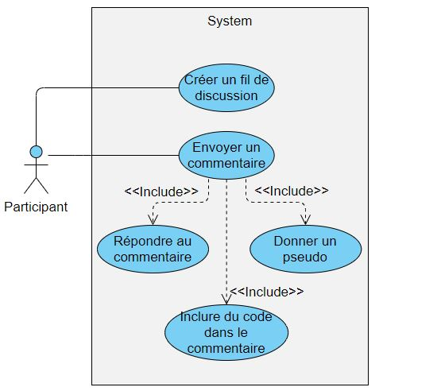
Cas d’utilisation

Slide 3
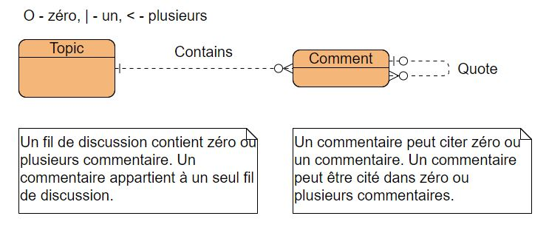
MCD

Slide 4
Pause veille technologie: XSS
Le Cross-site scripting permet d’injecter du code dans une page qui, en visitant cette page, peut provoquer une redirection vers une page malveillante, un vol de session en récupérant les cookies, ou des actions dans le même domaine que la page piratée pour éviter la restriction de same-origin.
Aujourd’hui on distingue deux types principaux de XSS: réfléchi et stocké.
XSS réfléchi (non-permanant, non-persistant): un utilisateur charge l’adresse url qui contient du <script>. Le server web renvoie le script à l’utilisateur sans vérification et le script s’exécute. Le script n’est pas enregistré dans la base de données.
XSS stocké: le script malveillant est envoyé dans la base de données en tant que données de l’utilisateur (un texte, une image). Le script est donc livré à l’utilisateur à chaque chargement de la page contenante ces données.

Slide 5
Pause veille technologie: XSS et Vue.js
Injection HTML: Dans Vue.js du contenu HTML est reconnu et échappé pour empêcher l’injection du script, à condition que les règles d’utilisation des templates et des balises soient bien respectées. Par contre s’il est explicitement accepté que l’utilisateur puisse fournir du code HTML, il n’y a pas de garantie de sécurité à 100%. Cela crée une certaine vulnérabilité, il faut en tenir compte.
Injection JS: chaque balise de l’html peut accepter du code en javascript. Il est fortement déconseillé de binder les balises avec du contenu provenant de l’utilisateur.
Injection URL: Des URLs provenant de l’utilisateur représentent un potentiel danger. Il est possible de « nettoyer » un lien grâce aux librairies avant de l’afficher. Mais il est conseillé de filtrer les données qui viennent de l’utilisateur par le back avant de les stocker en base de données. Dans ce cas il n’y a plus besoin de s’en occuper dans le front.
Injection des Styles: Le danger c’est qu’un lien malveillant peut être transparent et placé sur un bouton grâce aux styles, et par conséquent voler un clic. Pour éviter ce scenario il faut interdire la balise <style> dans le template. S’il est impératif que l’utilisateur fournisse ses propres styles, il faut contrôler quelles propriétés des styles il peut fournir et les appliquer en objet grâce à la syntaxe de binding: <a v-bind:style="{ color: userProvidedColor}" > .
Pour assurer la sécurité contre tout les types d’injection, il est conseillé de placer du contenu douteux dans un iframe.

Slide 6
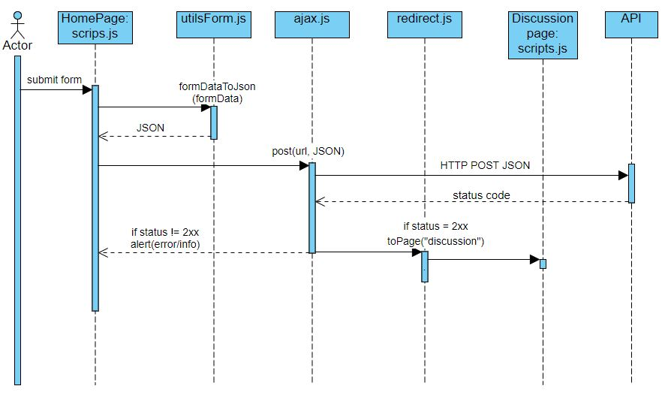
Diagram de séquence: création d’un thème

Slide 7
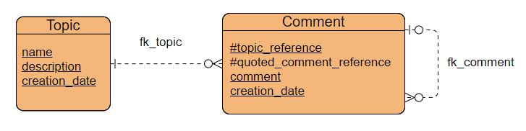
MLD

Slide 8
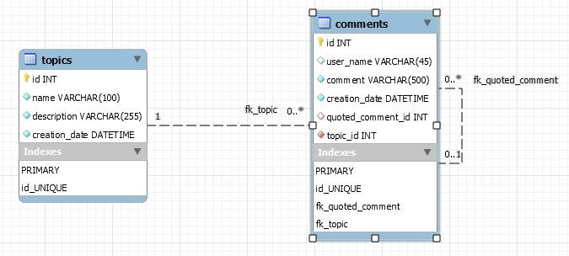
MPD

